Slide 1
III. 시나리오 준비
환경 세팅 및 데이터 수집 - 윤성
카메라와 책상 사이의 거리 : 85cm
segmentation 데이터 : pycocotools와 pygame package를 이용하여
수작업으로 찍음
각도 데이터 : segmentation 데이터를 이용하여 각 점의 좌표를 이용하여 계산
기준점 데이터 : 각 블록의 각 모양에서의 기준점을 정해놓은 뒤, pycocotools와 pygame package를 이용하여 수작업으로 찍음
Notes:
Depth 정보는 카메라 세팅에 따라서 활용도가 결정

Slide 2
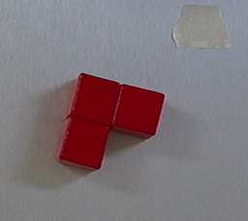
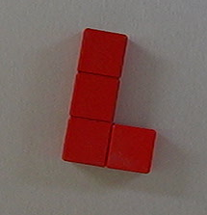
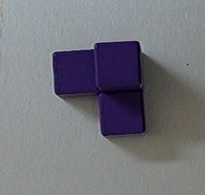



각도 데이터
block1_0010.jpg
$$14.81°$$
block6_0000.jpg
$$11.40°$$
block5_0026.jpg
$$86.13°$$

Slide 3
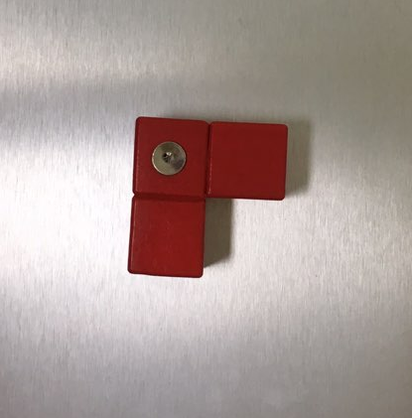
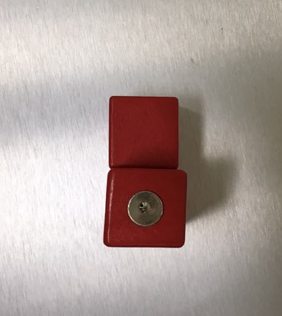
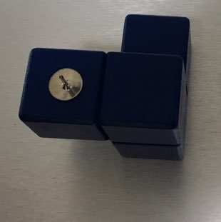
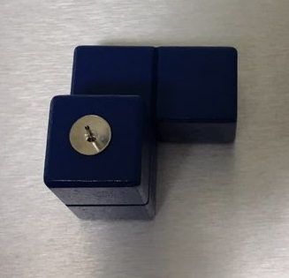
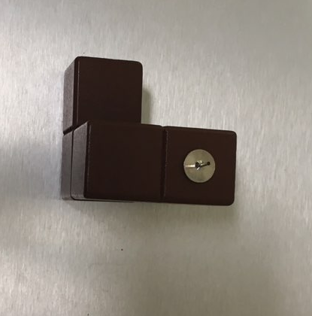
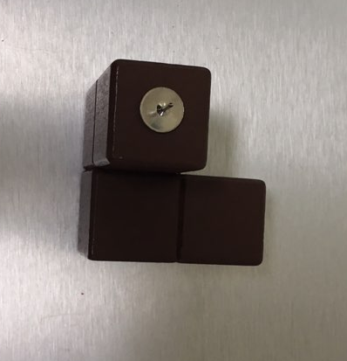
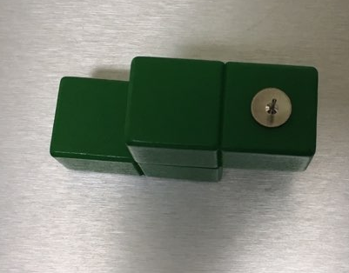
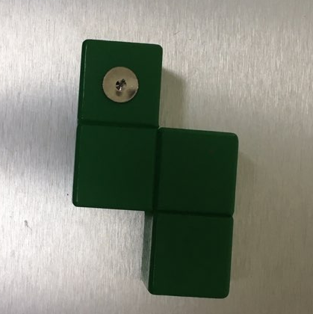
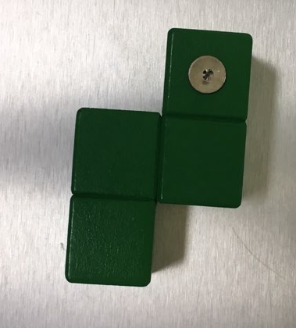
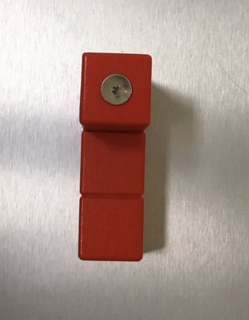
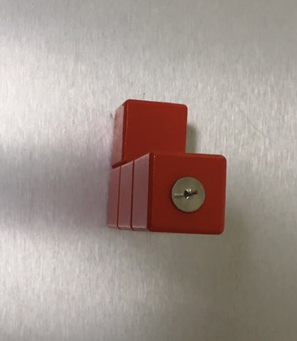
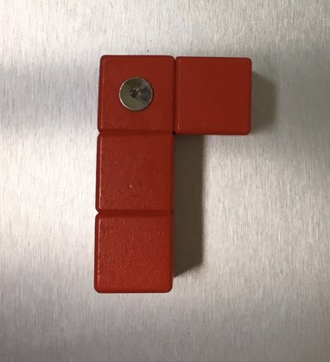
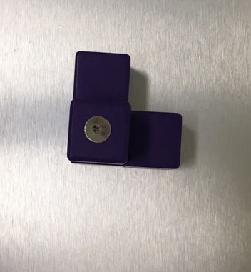
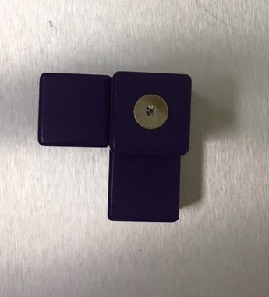
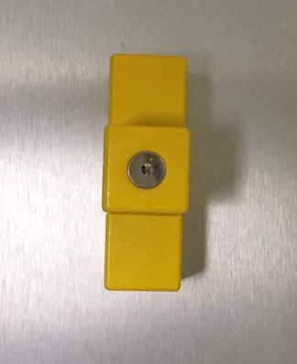
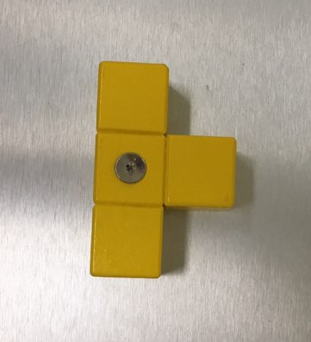
기준점 세팅

Slide 4
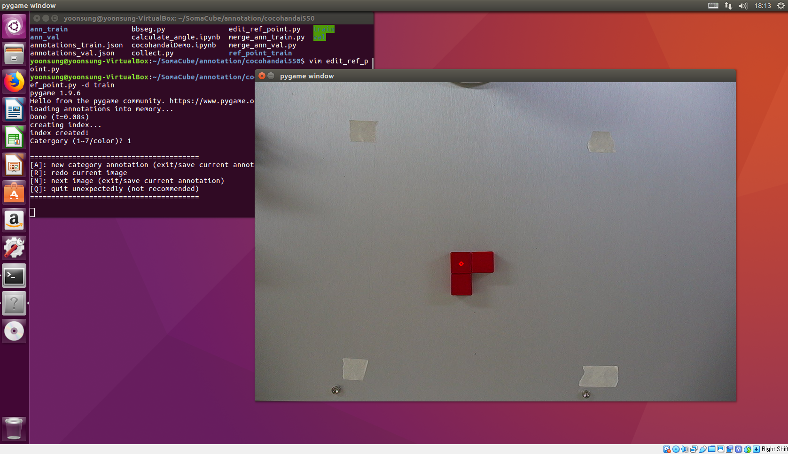
기준점 데이터 편집

